Slide 1
Microservice Deployment
with Docker, Kubernetes and Helm
tt.mm.2020, Bastian Drüsedow

Slide 2
Agenda
Motivation
Containers
Building applications with Jenkins pipelines
Docker
Orchestration Tools
Kubernetes
Helm
Conclusion
Hands-On
Notes:
Nach CI und CD Sortieren

Slide 3
Motivation
Make delivery process faster and easier
Introduce important technologies and tools for microservice deployment
Notes:
Strategie zum Deployment von Microservices näher bringen
Vorstellung der wichtigsten Tools und Technologien
Dabei auf „Best of Breed“ konzentrieren: Docker, Kubernetes, Helm …
Von monolith zu msvc
Bei msvc wird deployment schwerer
Problem benennen

Slide 4

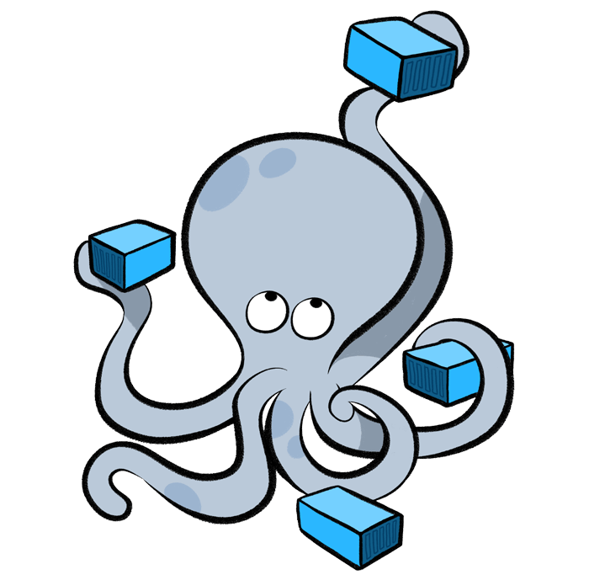

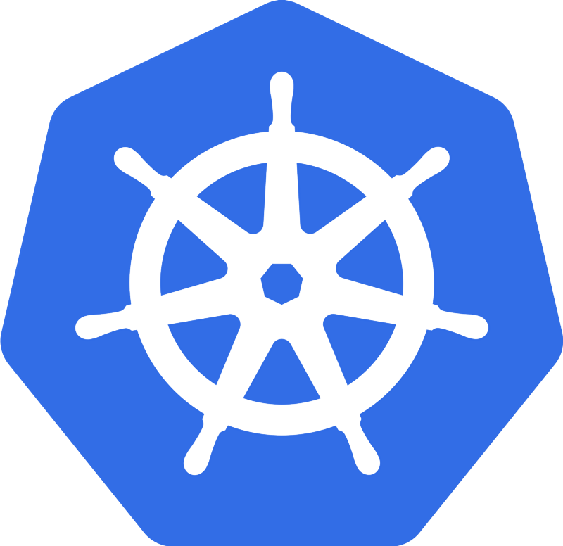


Deployment Pipeline
Deployment pipelines handle recurring processes in the application development.
Split into:
CI (Continuous Integration)
CD (Continuous Delivery)
Checkout
Build App
Test
Version Artifacts
Build Image
Archive Image
Deployment
End-to-end Test
Monitoring (Rollback)
Continuous Integration
Continuous Delivery
Notes:
Wiederkehrende Prozesse in der Entwicklung von Microservices
Pipeline arbeitet Prozesse Schritt für Schritt ab
Angestoßen durch Commit in Repository, Kompilieren, automatisierte Tests, Bauen von Containern (-> siehe Docker), Deployment, Monitoring)
Lässt sich unterteilen in CI/CD

Slide 5
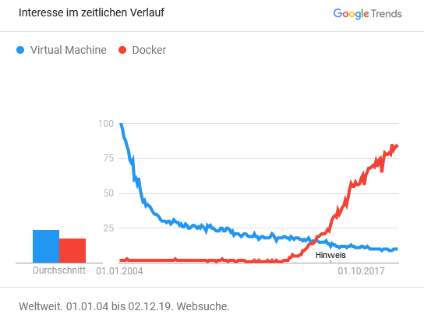
What is Docker?
What is Docker?
Best of breed container technology
Create, deploy, run containers
What is a Docker Container?
application + all dependencies and libraries
Ship application as one package
Notes:
Bekannteste Containertechnologie
Verpacken von Software mit allen Abhängigkeiten
laufen unabhängig von Prozessen anderen Prozessen
Container = Standardeinheit von Softwarepaketen
Beinhaltet Software, Libraries, Abhängigkeiten, Konfigurationen
kann ausgeliefert werden (verschifft) (Docker = Hafenarbeiter -> Aufgabe ist Container verpacken und verschiffen)
VM vs Docker -> Docker seit 2013

Slide 6
Why use Docker?
Containers…
are lightweight
only include executables and dependencies
always share the same OS
require no hypervisor
can share parts of their image files to other images
are very fast
VM
App A
App B
Container
Bins/Libs
Bins/Libs
App A
App B
Guest OS
Guest OS
Bins/Libs
Bins/Libs
Hypervisor
Docker Engine
Host OS
Host OS
Server
Server
Start Time: | 30-45 sec | < 50 ms
Stop Time: | 5-10 sec | < 50 ms
Notes:
Grafik erklären:
VM braucht Abstraktionsschicht um Gast OS auf Host OS laufen zu lassen
Container braucht kein Gast OS, teilt sich den Kernel mit Host und anderen Containern
Heißt aber auch das Kernel Architektur gleich sein muss (ARM Linux -> ARM Linux, x86 Linux und Windows Host -> x86 Linux Container)
Container muss nur Binaries und Bibliotheken selbst halten -> nur absolut notwendiges -> sehr leichtgewichtig
Container können Imagefiles teilen
Beispiel: 2 Container in denen Java Apps laufen -> wenn gleiches Basisimage, können beide Container das gleiche Image benutzen
Start und Stopzeiten (evtl vorführen eines Containerstarts)

Slide 7
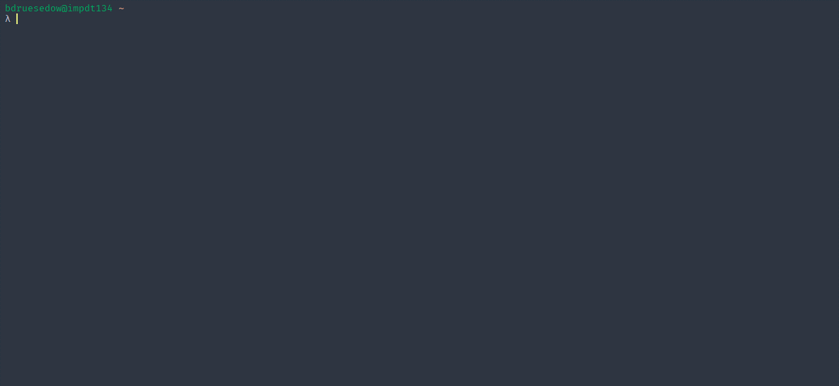

Docker - Demonstration

Slide 8
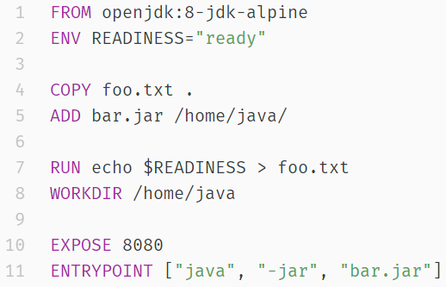
Dockerfile
Thinking in Layers:
A Dockerfile is a series of layers built on top of each other
Container images are build layer for layer
FROM defines the base image and version
ENV defines the environment variables
COPY and ADD basically do the same thing
Let you copy files from the host into the container
RUN let’s you execute a command
WORKDIR sets the working directory
EXPOSE forwards a port
ENTRYPOINT defines an command which will be bound to the container
Notes:
Um Container zu erstellen -> Dockerfile definieren
Dockerfile = einfache Textdatei mit Schritten als Anweisung für den Docker („Hafenarbeiter“)
Legen fest welches Basisimage, welche Schritte zur Vorbeitung, welche Aufgaben (Microservice Ansatz -> 1 Service = 1 Aufgabe)
Dockerfile erklären
Bauen des Container Images -> Layer für Layer
Layer 1 wird gebaut -> abgespeichert als Image
Layer 2 wird bei Erfolg an Image angehangen usw.
Fehler bedeutet nicht neubauen aller Layer
Letztes Image wird genommen -> neues Layer darauf gebaut
Ohne Entrypoint und command -> Container wird nach abarbeitung der aufgaben sofort beendet

Slide 9
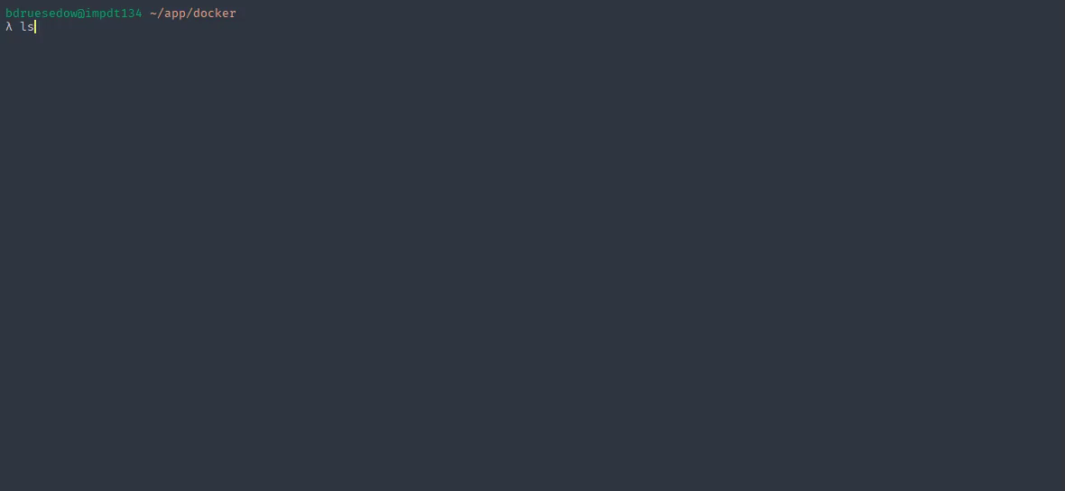
Dockerfile – Demonstation

Slide 10
Docker − Hands-On (45 min)
https://github.com/bdruesedow/kubernetes-workshop#deployment-with-docker
greeting-service:
Build greeting-service with gradlew
Build the Dockerimage for greeting-service
Create a network for communication with a MySQL-Database
Deploy a MySQL Database
Deploy greeting-service and test
helloworld-service:
Build helloworld-service with gradlew and write Dockerfile for the service
Build the Dockerimage for helloworld-service
Deploy the greeting service

Slide 11
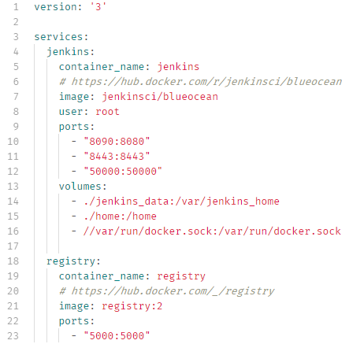
Docker Compose

Slide 12
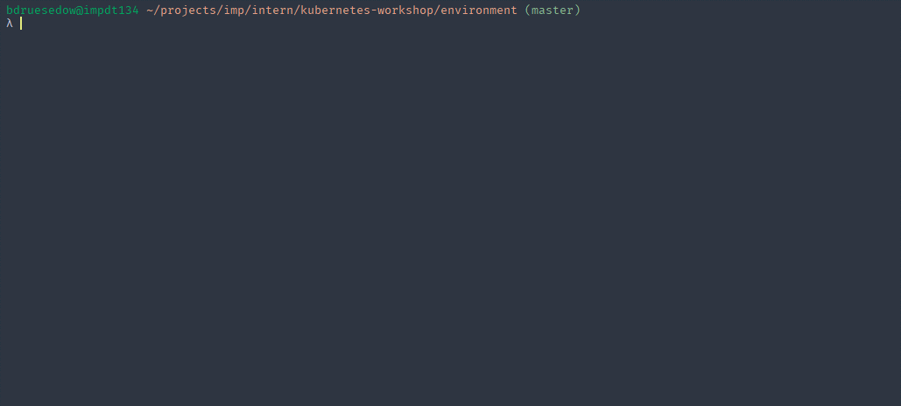

Docker Compose - Demonstration

Slide 13
Compose vs Kubernetes
you want to run multiple containers at once, without starting them seperately. you want start multiple containers on the same host. you want so setup the environment for unit tests. | you want to run complex applications on multiple hosts. you want a scalable application. you want automatic restart when a container crashes. you want container networking.
Use Compose when…
Use Kubernetes when…

Slide 14

Kubernetes
Orchestrating containers is the next logical step after containerizing applications.
Kubernetes (K8s) is the “best-of-breed” of orchestration tools.
Kubernetes is the Greek word for “Captain”.
Designed by Google (2014) and now maintained by the Cloud Native Computing Foundation (CNCF)
K8s aims to provide a platform for automating deployment, scaling, operations and monitoring of application containers across a cluster of hosts.
Notes:
Orchestrierung von Containern ist nächster logischer Schritt
Best-of-Breed ist K8s
Griechisch für Kapitän
“verschiffen/liefern” vieler Container
K8s unterstützt:
Automatisierung von Deployments durch YAML-Files
Horizontal skalierbare Applikationen
Betrieb vieler Container gleichzeitig
Monitoring der Container im Cluster auf mehreren Hosts verteilt

Slide 15
Kubernetes vs Docker Swarm vs Apache Mesos
Kubernetes:
+ powerful orchestration tool
+ extensible
+ advanced features
- challenging to setup
Docker Swarm:
+ built-in Docker tool
+ simple to setup
- not as extensible as Kubernetes
Apache Mesos:
+ can also run multiple complicated applications (e.g. Multiple Kubernetes clusters)
Notes:
Kubernetes:
Sehr mächtige Technologie, weil:
Viele nützliche Features schon eingebaut hat
Aber auch erweiterbar
Aber: Anfang fällt schwerer als bei Docker swarm
Docker Swarm:
Zusammen mit Docker verfügbar
Einfach zu benutzen
Nicht so vielseitig wie Kubernetes
Mesos:
Kann auch nicht-containerisierte Anwendungen managen
Beispielsweise: in Mesos kann man mehrere Kubernetes Cluster laufen lassen
Deshalb aber auch passender in Data-Centern

Slide 16
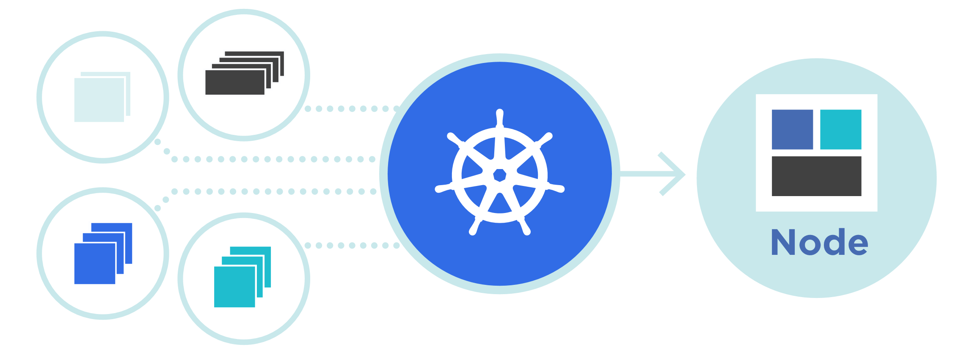
Kubernetes
Kubernetes …
groups containers and resources into logical units
automates the deployment, scaling and management of containers
keeps the modularity
simplifies large deployments and update of software
Notes:
Kubernetes…
… gruppiert

Slide 17
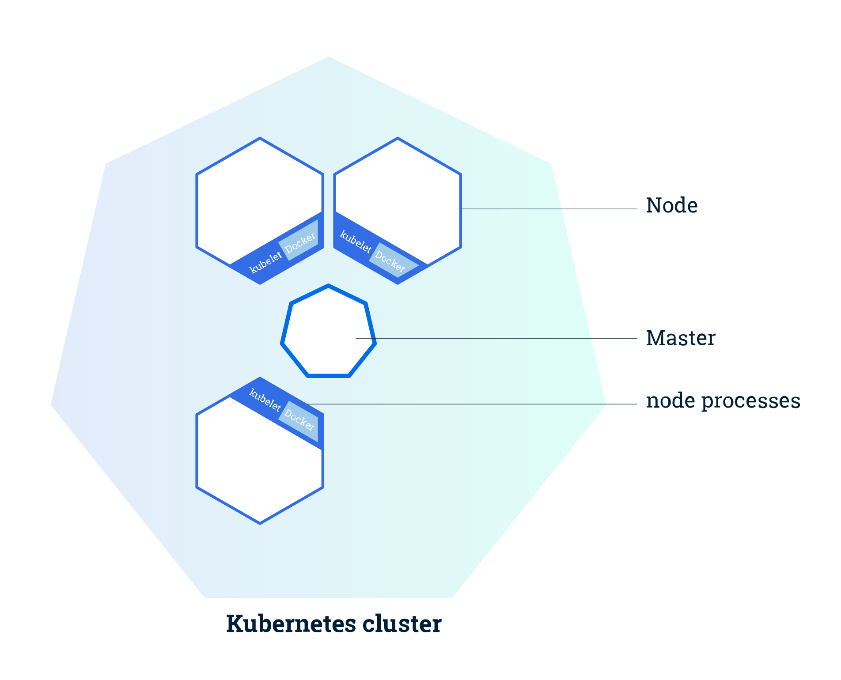
Kubernetes Architecture
Cluster and Nodes:
K8s coordinates a cluster of computers that are connected to work as a single unit
Nodes are VM’s or physical Computers that serves as a worker machine
Master Node manages the whole cluster
Worker Nodes host the running applications
Notes:
K8s koordiniert mehrere Hosts (Nodes)
Alle verbunden zu einer Einheit (Kubernetes Cluster)
Master Node koordiniert Arbeit aller Worker Nodes
Worker Nodes hosten die Applikationen

Slide 18
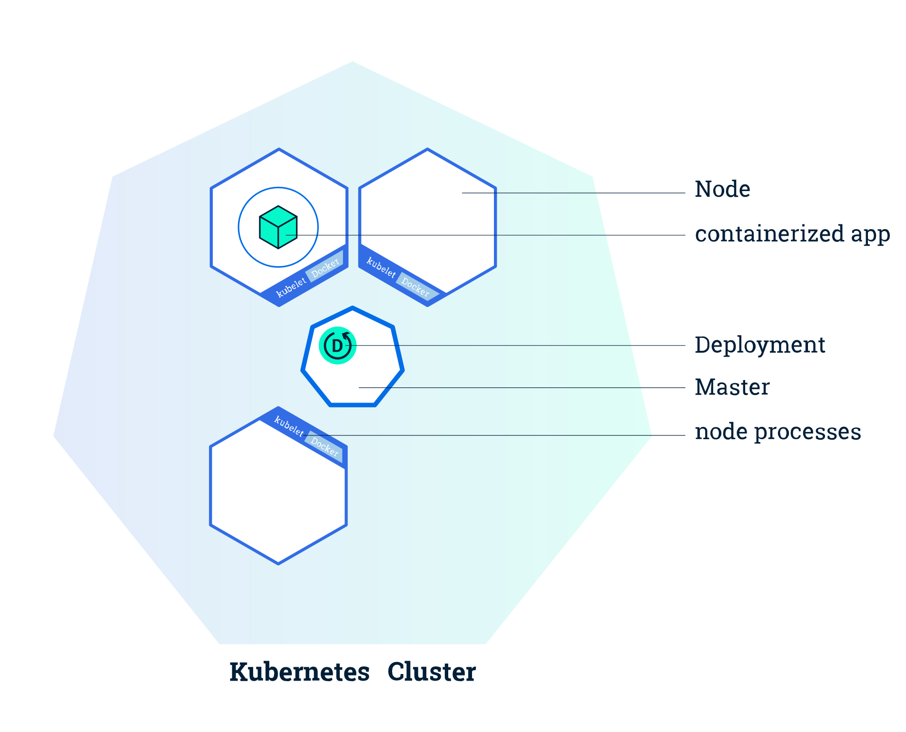
Kubernetes Resources
Deployments:
Deployments create and update instances of the application
Managed by the master Node
Schedules application instances onto individual nodes in the cluster
Instances are monitored to provide a self-healing mechanism
Notes:
Deployments:
Erstellen Instanzen von Anwendungen
Werden vom Master Node verwaltet
Instanzen die von Deployment “betreut” warden laufen auf Worker Nodes
Deployment steuert self-healing Mechanismus
Crash -> Restart
Zu wenig Ressourcen -> Skalierung

Slide 19
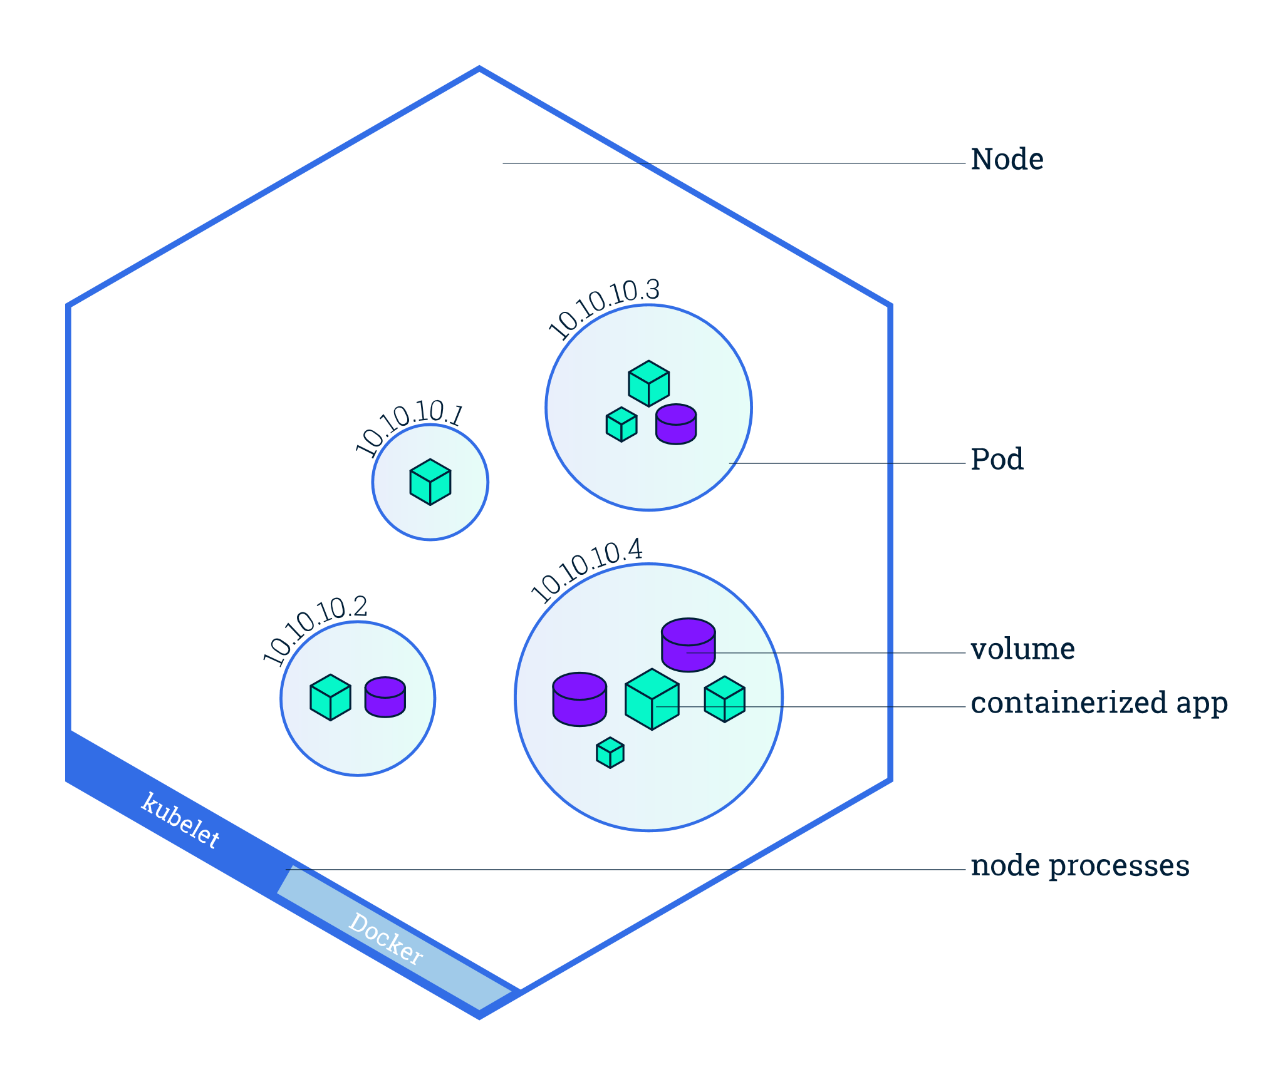
Kubernetes Resources
Pods and Nodes:
Pod is a group of one or more application containers
Pods run on Nodes
Includes volumes, IP address and information about how to run each container
A Node can contain many Pods
Notes:
Pods laufen in Worker Nodes
Logische Gruppe von Containern + Ressourcen, auf die Pod zugreift
Node kann mehrere Pods beinhalten
Pods durch Deployments verteilt auf Worker Nodes

Slide 20
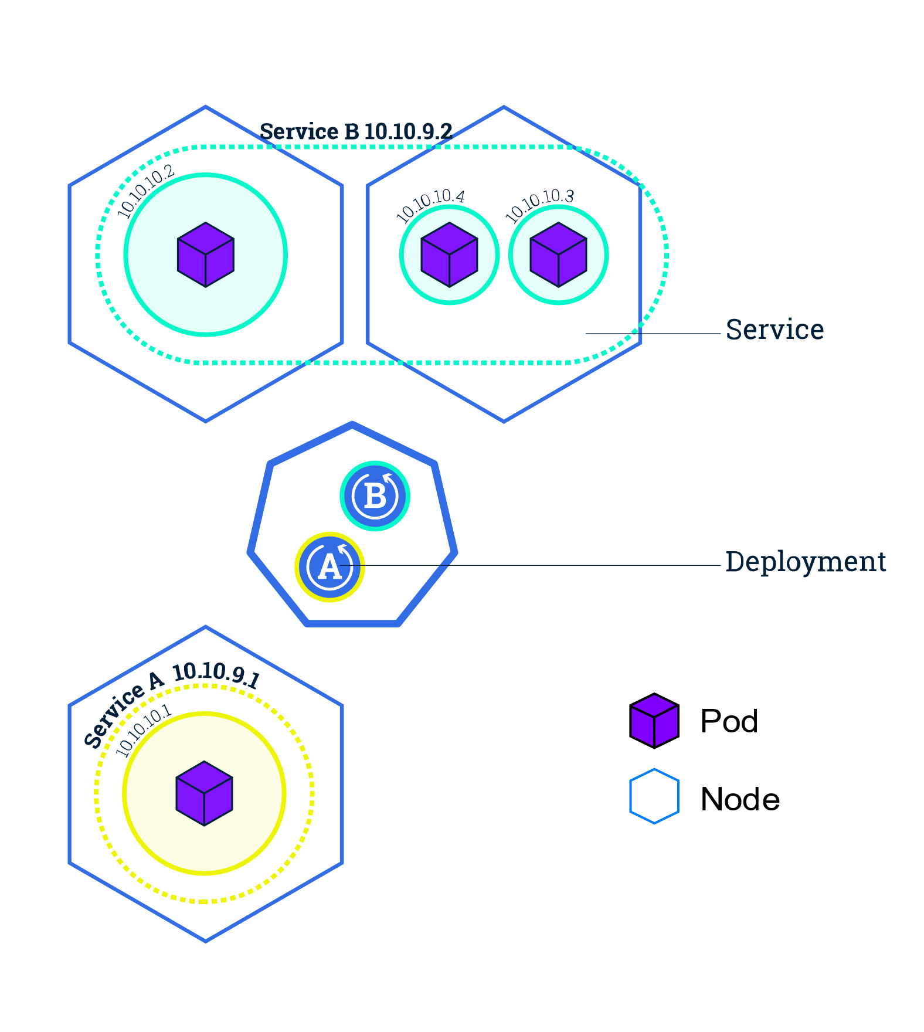
Kubernetes Resources
Services:
A Service is an abstraction layer which defines a logical set of Pods
Enables internal and external traffic exposure, load balancing and service discovery for the pods
Service types: ClusterIP, NodePort, LoadBalancer, ExternalName
Allows Pods to die and replicate without impacting the application
Notes:
Services abstrahieren Pods
Wenn Deployment mehrere Replikate eines Pods hat erstellt hat
Service abstrahiert diese Pods als EINEN Service
Ermöglicht Lastausgleich und Erkennung von Services innehalb und außerhalb des Clustes (z.B. durch kube-dns) für die Pods
Service-Typen:
ClusterIP: vergibt eine Cluster-Interne IP -> nur aus Cluster erreichbar
NodePort: stellt Service auf jeder IP des Nodes mit einem statischen Port zur Verfügung, von Außerhalb erreichbar
LoadBalancer:
ExternalName:

Slide 21
Kubernetes Resources
Secrets:
Contain a small amount of sensitive data (password, token, key)
Can be created by a user or the system
Ingress:
Exposes HTTP and HTTPS routes from outside the cluster to services in the cluster
Controlled by rules defined on the Ingress resource

Slide 22
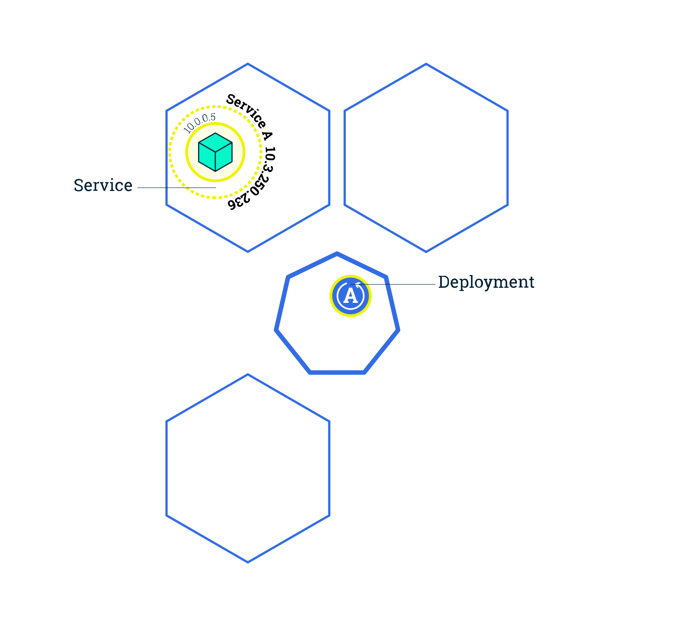
Kubernetes Features
Scaling:
Deployments can create multiple instances of pods by changing the number replicas
Will Schedule new pods to Nodes with available resources
Kubernetes supports autoscaling

Slide 23
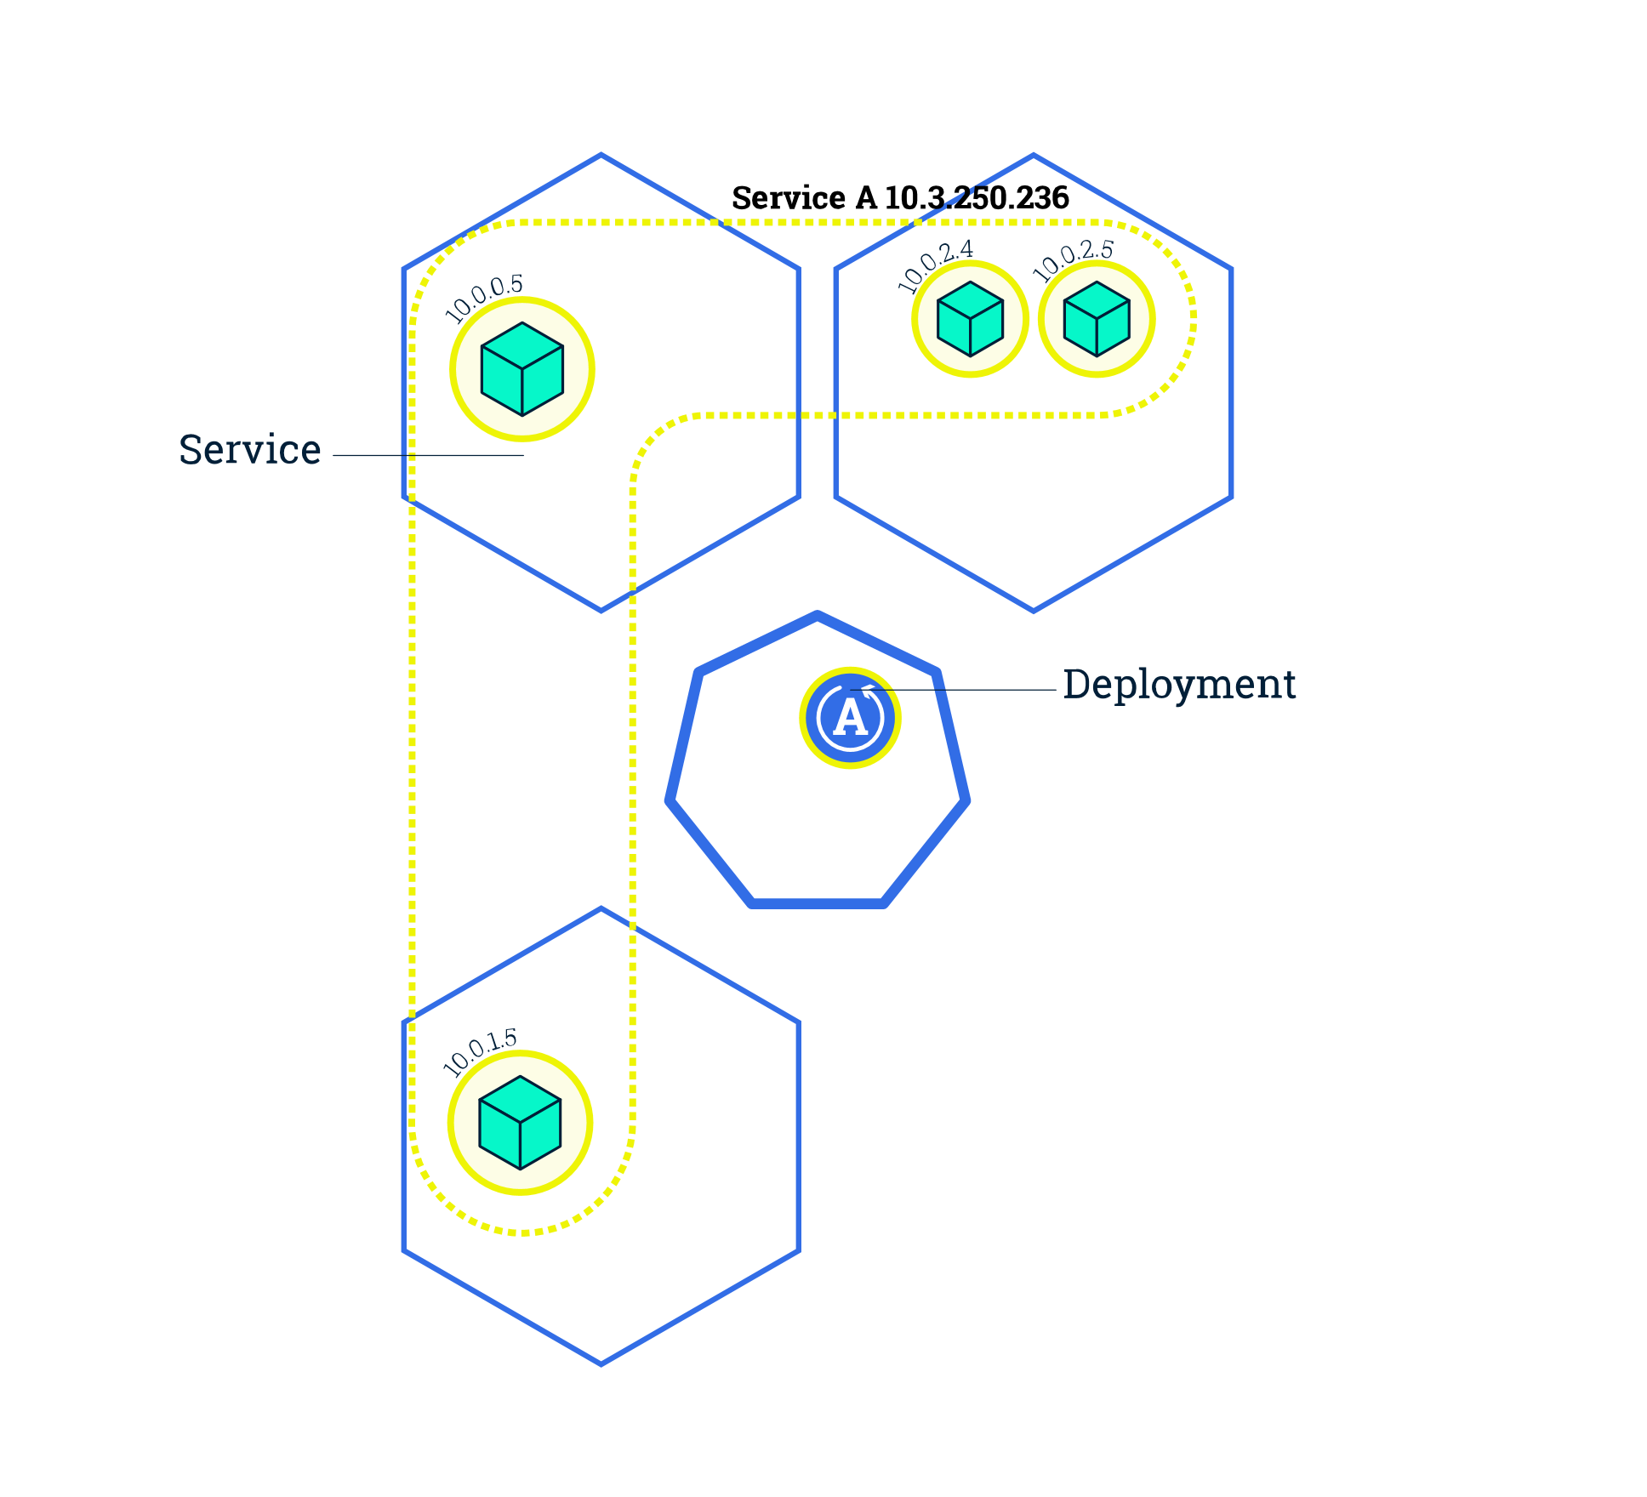
Kubernetes Features
Scaling:
Deployments can create multiple instances of pods by changing the number replicas
Will Schedule new pods to Nodes with available resources
Kubernetes supports autoscaling

Slide 24
Kubernetes Features
Rolling Update:
Application updates can be deployed as an rolling update with zero downtime

Slide 25
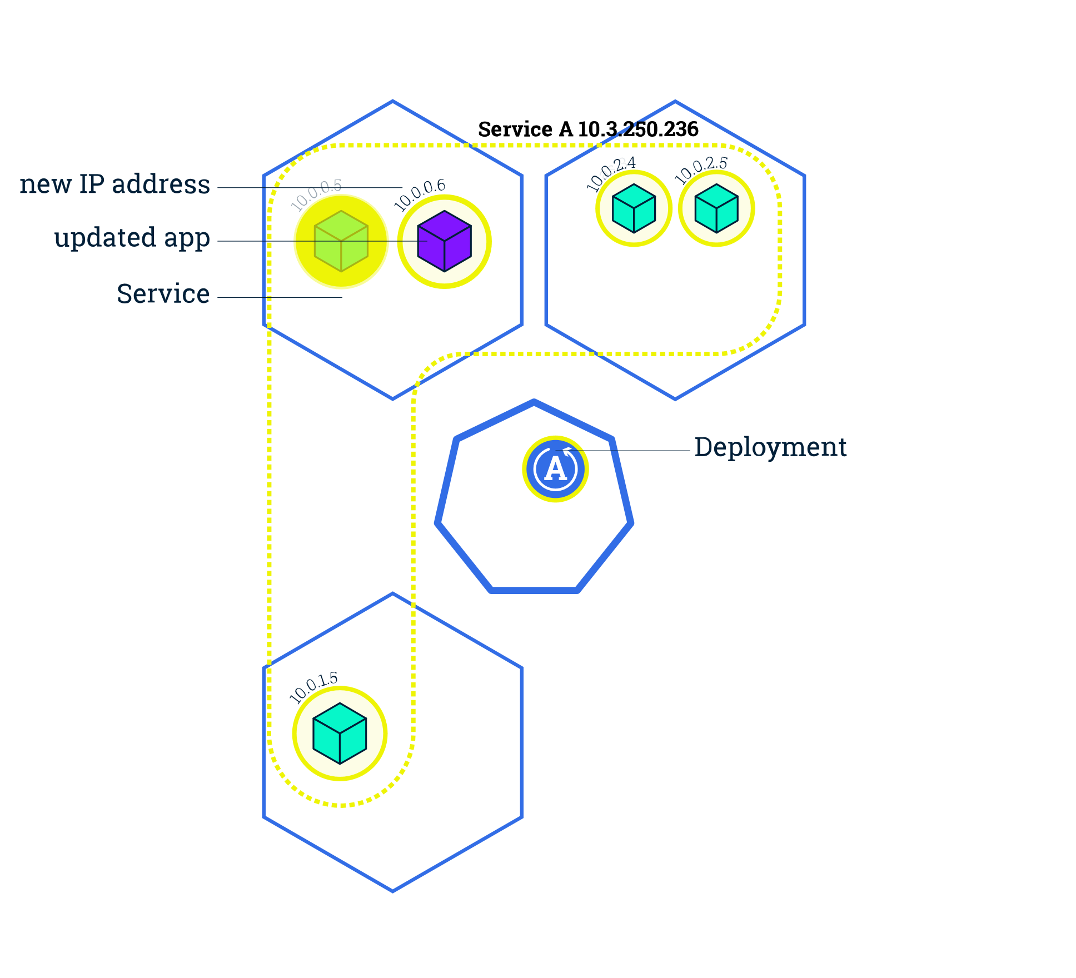
Kubernetes Features
Rolling Update:
Application updates can be deployed as an rolling update with zero downtime
New Pods will be scheduled on Nodes with available resources

Slide 26
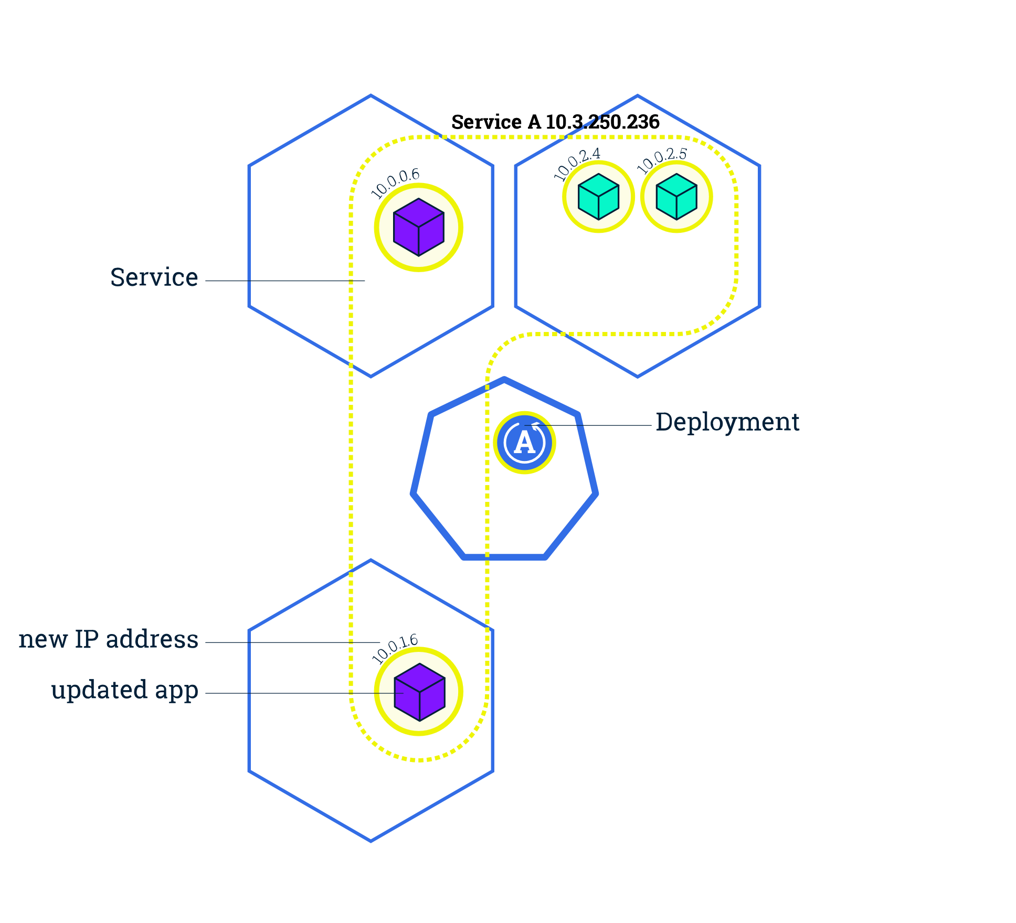
Kubernetes Features
Rolling Update:
Application updates can be deployed as an rolling update with zero downtime
New Pods will be scheduled on Nodes with available resources
Old Pods will be deleted when the new Pods are ready to use

Slide 27
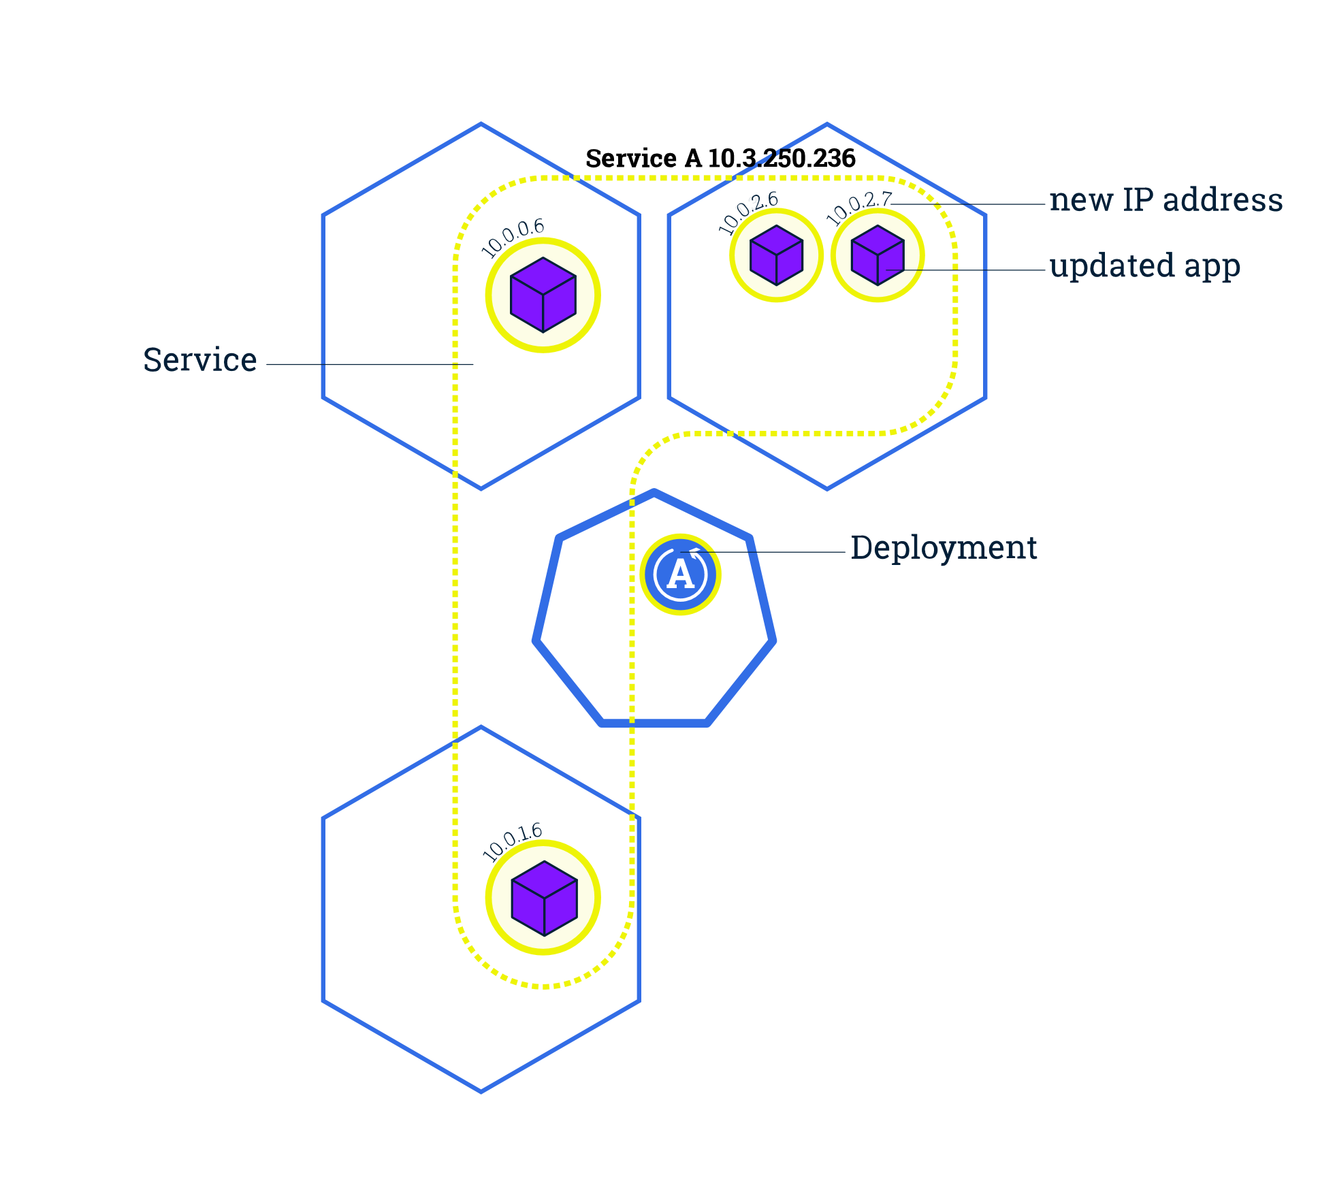
Kubernetes Features
Rolling Update:
Application updates can be deployed as an rolling update with zero downtime
New Pods will be scheduled on Nodes with available resources
Old Pods will be deleted when the new Pods are ready to use
Services will route the traffic only on available pods until the update is finished

Slide 28
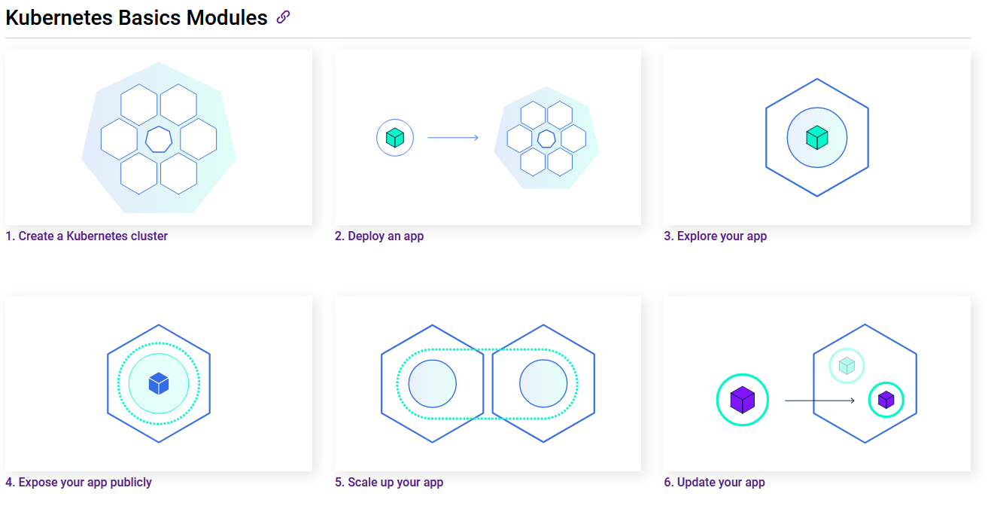
Kubernetes − Hands-On (45 min)

Slide 29
Why Helm?
Existing Helm Charts: Developers can modify existing charts or create their own.
Simlifies K8s Deployments: Helm releases make it much easier to deploy apps into a K8s cluster.
Mudularity: Allows the community to provide preconfigured apps that can be extended or configured for own needs.

Slide 30
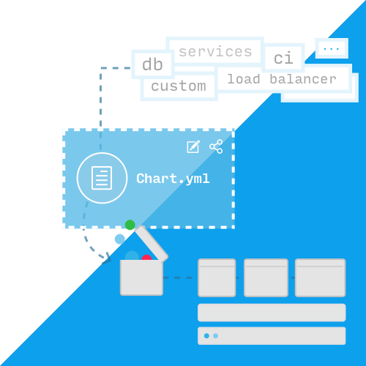
Helm – Kubernetes package manager
Helm …
is package manager for K8s, analogous to Apt or Yum in Linux
uses Charts as packages of pre-configured Kubernetes resources
makes Kubernetes Deployments reproduceable
Helm can …
install software
automatically install dependencies
upgrade software (rolling upgrade)
configure software deployments
fetch software packages from repositories
Notes:
Paketmanager für K8s
Charts sind das Paketformat von Helm
Charts enthalten vorkonfigurierte K8s Ressourcen
Durch Charts + Standardparameter -> Reproduzierbare Deployments
Auf Bedürfnisse zuschneiden durch Anpassen der Standardparameter
Abhängigkeiten automatisch
Rollende Upgrade ohne downtime
Charts können in Repositories gespeichert/geteilt werden

Slide 31
Helm Concept
What is a Chart?
A chart is a directory with YAML files that provides automation for Kubernetes objects for any given application.
chart.yaml contains version, description and sources that
are required to download the software to build.
values.yaml contains the default values for a chart. These
values can be overridden by users during helm install/upgrade.
my-chart/
|--- chart.yaml
|--- values.yaml
|--- templates/
| |--- configmap.yaml
| |--- deployment.yaml
| |--- service.yaml
Notes:
Charts sind umgesetzt als Verzeichnisse mit YAML Dateien
Charts.yaml enthält

Slide 32
Helm Concept
configmap.yaml is a definition of configurations that can be mounted into other K8s ressources.
deployment.yaml is a ressource definition for creating a K8s deployment that contains container, port, volume mounts, etc.
service.yaml is a ressource definition for creating a service endpoint for your deployment.
my-chart/
|--- chart.yaml
|--- values.yaml
|--- templates/
| |--- configmap.yaml
| |--- deployment.yaml
| |--- service.yaml

Slide 33
Helm Architecure (v3.0.0)
Helm Client is a command-line client for end users.
Features:
Local chart development
Managing repositories
Managing releases
Interfaceing with the Helm library (upload/download charts)

Slide 34
Helm Architecure (v3.0.0)
The Helm Library provides the logic for executing all Helm operations. It interfaces directly with the K8s API server.
Combines a chart and configuration to build a release.
Installs charts into K8s and provides the subsequent object.
Upgrades and installs charts by interacting with K8s.
kubelet
kubectl
kubelet
API-Server
controller
manager
kube-dns
Helm Client
Helm Library
scheduler
Helm
Kubernetes

Slide 35
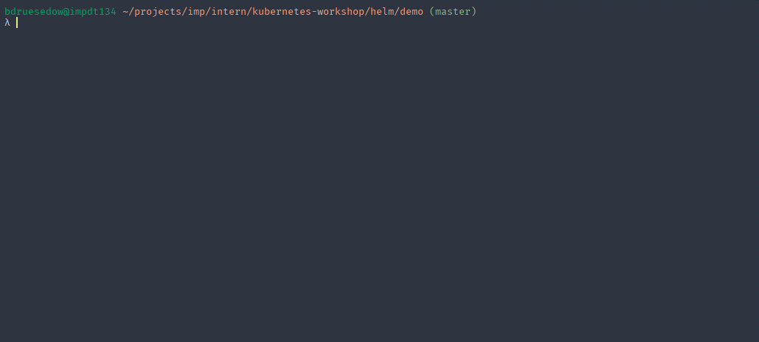

Helm – Release Demonstration

Slide 36
Helm − Hands-On (90 min)
https://github.com/bdruesedow/kubernetes-workshop#deployment-to-kubernetes-with-helm
First Release:
Release Helm Chart
Look into the Cluster (with k9s or kubectl)
Update the release:
Create a new templates directory
Create a deployment and service for the helloworld-service
Update values.yaml to work with your new templates
Validate the chart with helm lint
Rollout a Release (helm upgrade)
Forward the ports of your services
Test your services

Slide 37
Agenda
Motivation
Containers
Building applications with Jenkins pipelines
Docker
Automatic Deployment
Kubernetes
Helm
Conclusion
Hands-On
Notes:
Nach CI und CD Sortieren

Slide 38
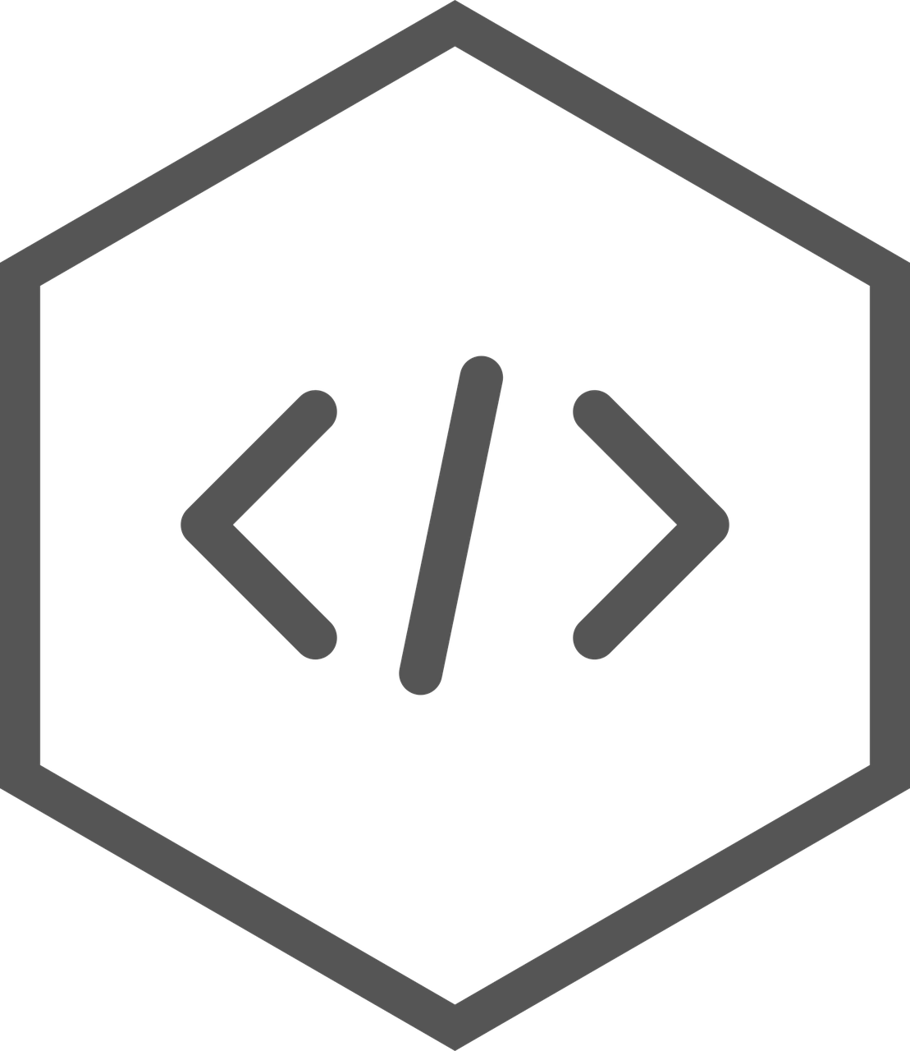



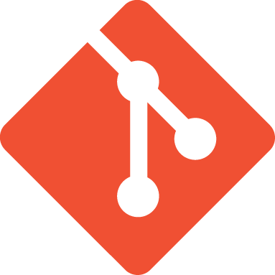
Jenkinspipeline
multibranch pipeline
code
Jenkinsfile
master
code
Jenkinsfile
release
repository
registry
develop
code
Jenkinsfile
Notes:
führende Open Source CI/CI Tool bzw. Automatisierungsserver
Multibranch Pipeline erklären
Nächste Folie nochmal zusammenfassend
Welche Vorteile durch Jenkinspipe
Kann auch in Dockeragent laufen
Minimale Pipeline zeigen

Slide 39
Docker Agend

Slide 40
Minimal Jenkinspipe

Slide 41

Versioning
https://semver.org/
Semantic Versioning:
Given a version number MAJOR.MINOR.PATCH, increment the:
MAJOR version when you make incompatible API changes,
MINOR version when you add functionality in a backwards compatible manner, and
PATCH version when you make backwards compatible bug fixes.
SemVer extension:
Appendices for the different version depending on the branch.
Branch | Version
master | <semver>.RELEASE.<buildNr>
release | <semver>.RC.<buildNr>
release/<branchName> | <semver>.RC-<branchName>.<buildNr>
develop | <semver>.SNAPSHOT.<buildNr>
<branchName> | <semver>.SNAPSHOT-<branchName>.<buildNr>
Versioning Tool Recommendation:
semantic-release
Notes:
Semantic Versioning ist Regelsatz zur Versionierung einer API
Setzt sich aus MAJOR MINOR und PATCH zusammen
Major, wenn Änderungen an API, die nicht kompatibel mit letzten Versionen ist
Minor, wenn Funktionalitäten hinzugefügt, die rückwärtskompatibel sind
Patch, wenn rückwärtskompatible Bug Fixes
Reicht nicht für eindeutige Identif. der Artefakte einer Multibranch Pipeline
Dazu Konzept entwickelt -> siehe Tabelle + erklären
Tool für SemVer -> semantic-release
Auf Conventional Commits eingehen -> in Folien aufnehmen
Wie kriegt man dieses Konzept in die Pipeline?

Slide 42
Conclusion

Slide 43

Vielen Dank.
Firmenzentrale
InMediasP GmbH
Neuendorfstraße 18a
16761 Hennigsdorf
www.inmediasp.de
info@inmediasp.de
Ansprechpartner
Vorname Name (name@inmediasp.de)
Vorname Name (name@inmediasp.de)

Slide 44
Hands-On
Exercise: github.com/bdruesedow/kubernetes-workshop

Slide 45

Prozesse.
Systeme.
Lösungen.

